Slide 1

1 1 3 年適 性 入 學 宣 導
屏東縣適性入學宣導團講師
至正國中 黃賢德校長
本版本適用於113學年度入學高一之學生

Slide 2
升學管道
適性入學
完全免試
免試
直升
特色招生
高中
技優甄審
離島
普高
原住民獨招
免試續招
學制
技高
運動績優
適性安置
綜高
實用技能
建教合作
五專
完全免試
優先免試
聯合免試

Slide 3

前言

Slide 4
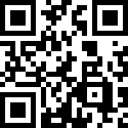
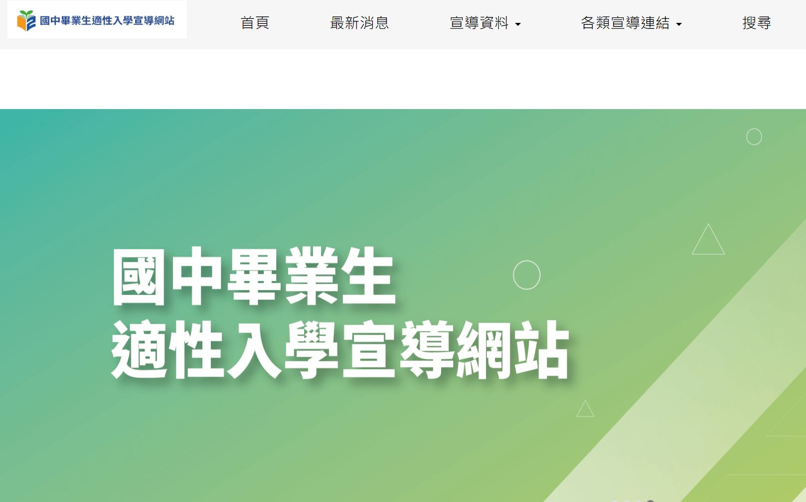
國中畢業生適性入學宣導網
https://shs.k12ea.gov.tw/site/adapt-k12ea

Slide 5



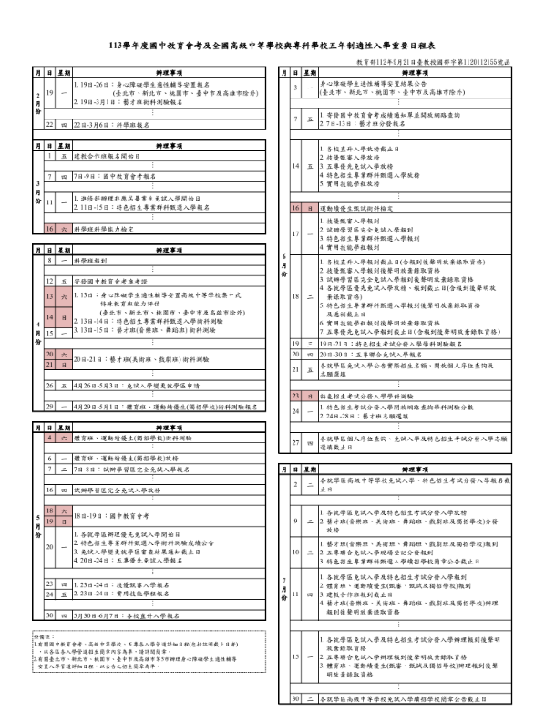
113年適性入學小幫手
各入學管道簡章
適性入學
宣導手冊
屏東縣宣導摺頁
留縣升學手冊
113學年度重要日程表
3

Slide 6
國中教育會考考試科目及時間表
測驗日期
時間 | 5月18日(六) | 時間 | 5月19日(日)
8:30-9:40 | 社會 | 8:30-9:40 | 自然
10:30-11:50 | 數學 | 10:30-11:30 | 英語(閱讀)
 |  | 12:05-12:30 | 英語(聽力)
13:50-15:00 | 國文
15:50-16:40 | 寫作測驗
每位國中畢業生都要報名參加！

Slide 7
能力等級與加註標示
能力等級 | 加註標示 | 標示說明
精熟(A) 答對題數80~85%以上 | A++ | 精熟等級前25%
 | A+ | 精熟等級前26%～50%
 | A | 精熟等級前51%~
基礎(B) 答對題數 40%以上 | B ++ | 基礎等級前25%
 | B+ | 基礎等級前26%～50%
 | B | 基礎等級前51%~
待加強(C) | C

Slide 8
國中教育會考報名
 | 報名方式 | 報名時間 | 報名費用
應屆 畢業生 | 集體報名 就讀學校 | 113年3月7-9日 | 0
其他 | 個別報名 請至承辦學校:屏北高中 | 113年3月4-6日上網填報名表並親至屏北高中 報名: 113年3月7~9日 (以上兩項作業均須完成，始完成報名程序) | 500

Slide 9

113學年度免試入學-變革事項
  教育部試辦技術型高級中學以群招生之入學方式，裨益國民中學畢業生適性選擇。
  113學年度屏東區試辦以群招生之學校如下：
  (一)屏榮學校財團法人屏東縣屏榮高級中學「電機與電子群」：
  電子科、資訊科。
  (二)國立恆春高級工商職業學校「電機與電子群」：
  電子科、資訊科。
Notes:
9

Slide 10
屏東區國中畢業生主要升學管道介紹
高級中等學校
免試入學
直升入學
特色招生
其他
屏東區免試入學
技優甄審入學
體育班
藝才班
實用技能學程
建教合作班
身心障礙學生適性輔導就學安置
進修部(夜間上課)
學習區完全免試入學
離島生免試入學
五專優先免試
五專聯合免試
五專免試入學
原住民實驗教育班獨招
運動績優獨招
五專完全免試單獨招生

Slide 11
113學年度屏東區適性入學時程表
6/21公告免試入學實際招生名額
變更就學區(4/26-5/3)
學習區
完全免試入學
屏東區
免試入學
免試續招
國中教育會考(5/18-5/19)
直升入學
實用技能學程
技優甄審入學
五專優先免試入學
五專聯合免試入學
五專完全免試入學
單獨招生
特色招生甄選入學
(科學班、藝才班、專業群科、體育班)
3-4月
5月
6月
7月
8月
國中教育會考、各入學管道詳細日程，以簡章內容為準。

Slide 12
變更就學區申請(113年4月26日至5月3日)
原就讀學區未設置適性群別或產業特殊類科
因搬家遷徙至本區居住者
跨區學生申請返回本區戶籍所在地就讀
臺商子女學校或海外返國就讀(戶籍不在本縣者)
其他特殊原因

Slide 13
屏東區免試入學比序項目積分對照表
一 | 畢業資格（2分）
二 | 志願序（7分） |  | 每3個志願序為一群組
三 | 均衡學習（9分） |  | 健康與體育、藝術、綜合活動 及科技領域等任三個領域
四 | 多元學習表現 （至多採計28分） | 服務表現（10分） | 幹部、社團社長、特殊服務表現
 |  | 獎懲紀錄（10分） | 銷過或功過相抵
 |  | 競賽表現（10分）
 |  | 體適能（10分） | 肌耐力、柔軟度、瞬發力、心肺耐力 (不同時間之檢測結果不得交叉採計)
 |  | 本土語言認證(2分) | 通過原住民族語或客語或閩南語初級以上: 已認證得2分；未認證得0分。
五 | 適性發展（6分）
六 | 經濟弱勢(2分) |  | 中低、低收入戶
七 | 國中教育會考（至多採計25分） |  | 國、英、數、社、自、寫作
總分79

Slide 14
特殊身分學生升學優待標準
類別 | 優待辦法 | 外加名額
身心障礙生 | 加總積分25% | 2%
原住民生 | 取得文化及語言能力證明者： 加總積分35% 無文化及語言能力證明者： 加總積分10% | 2%

Slide 15
特殊身分學生分發原則
各特殊身分生免試入學優待依相關特殊生升學優待辦法辦理
當報名人數（含一般生及特殊生）超過招生名額時，特殊生先與一般生進行比序
經比序後，如仍有未錄取之特種生，再就同一類特種生進行比序，錄取名額不佔一般生名額

Slide 16
不採畢業資格、志願序與會考積分
學習區完全免試入學
符合報名資格及屏東區內之學生，向原就讀國中辦理報名手續。學生限選擇一校一科或一群。
比序項目積分表及證明文件送至113學年度屏東區高級中等學校免試入學委員會主辦學校(國立內埔農工)審查。
志願選填於屏東區免試入學作業平台選填(網址：https://ptc.entry.edu.tw)。
報名主辦學校:國立內埔農工註冊組，
電話：(08) 7993095#234。
報名費:100元整。
招生資訊以簡章(1月15日公告)為準。

Slide 17
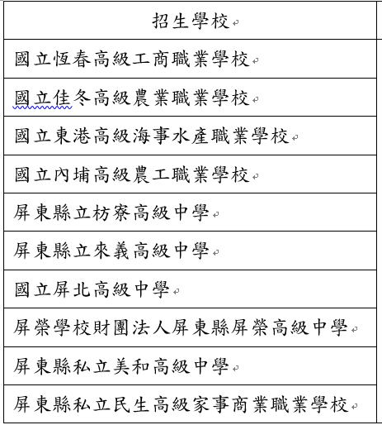
學習區完全免試入學
實際招收科別及報考資訊請詳閱簡章。

Slide 18
屏東區免試入學其他管道
技藝技能優良學生甄審入學
進修部
(夜間上課)
離島生
免試入學
直升入學
原住民
實驗教育班

Slide 19
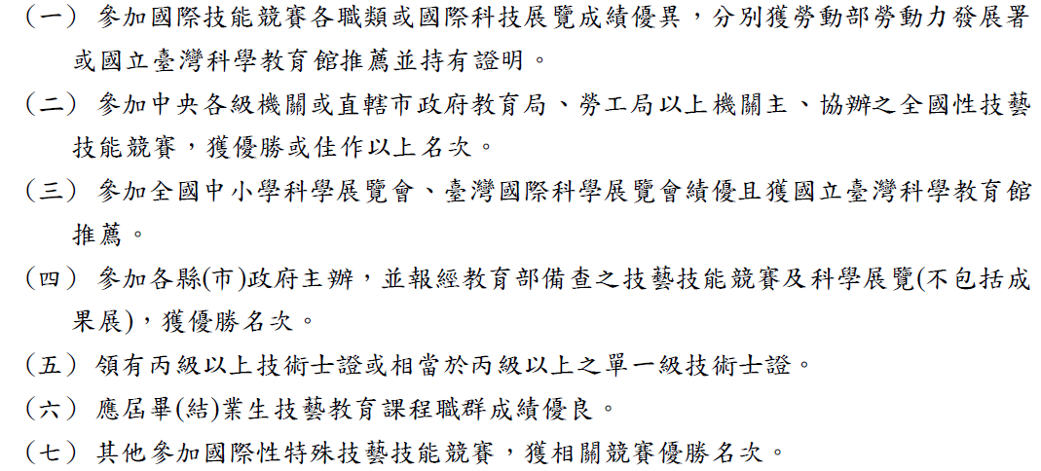
技藝技能優良甄審入學
志願選填：學生應以一校或多校，每校均為同一科別之方式填選志願。
本區報名條件(符合下列之一):

Slide 20
積分核算：僅得擇優採一項計算積分
項目 | 得獎名次 | 積分
國際技能競賽（包括科技展覽） | 優勝以上 | 100
 | 未得獎 | 95
全國性技藝技能競賽 | 第一名、第二名、第三名 | 主辦95 協辦80
 | 第四名至優勝或佳作 | 主辦80 協辦65
全國中小學科學展覽會、臺灣國際科學展覽會 | 第一名、第二名、第三名 | 95
 | 第四名至優勝或佳作 | 80
其他國際性特殊技藝技能競賽 | 第一名、第二名、第三名 | 95
 | 第四名至優勝 | 80

Slide 21
項目 | 得獎名次 | 積分
各縣（市）政府主辦報經教育部備查之技藝技能比賽及科學展覽（不包括成果展）、全國技能競賽分區技能競賽 | 第一名、第二名、第三名（特優） | 70
 | 第四名、第五名、第六名（優等） | 65
 | 佳作（甲等） | 60
領有技術士證 | 領有丙級以上技術士證或相當於丙級以上之單一級技術士證 | 50
應屆畢（結）業生技藝教育課程成績優良，技藝教育課程職群成績（與國中在校學習領域評量成績無涉）達該班PR值七十以上者（得擇優一職群成績採計得分） | PR值（百分等級）九十以上 | 50
 | PR值（百分等級）八十以上未達九十 | 45
 | PR值（百分等級）七十以上未達八十 | 40

Slide 22
屏東區技優甄審入學重要時程
項 目 |  | 日 期 | 地點、摘要說明
技優甄審 入 學 | 報名日期 | 113年5月23-24日 | 集體報名： 各國中向承辦學校報名
 |  | 113年5月24日 | 個別報名： 學生向屏東區免試入學委員會 (國立內埔農工)報名
 | 分發結果公告 | 113年6月14日 | 屏東區免試入學委員會網站(https://ptc.entry.edu.tw)

Slide 23
原住民實驗教育班免試入學獨招
招生學校
國立屏北高中 電話：08-7937493 轉 604
報考資訊請詳閱當學年度簡章。

Slide 24
屏東區特色招生(甄選入學)
屏東區未辦理特色招生考試分發入學。
體育班
音樂班
美術班

Slide 25
屏東區特色招生(甄選入學)-體育班
班別 | 學校
體育班 | 國立屏東高中
 | 國立內埔農工
 | 國立潮州高中
 | 縣立大同高中
 | 縣立枋寮高中
 | 縣立來義高中
 | 縣立東港高中
 | 私立民生家商

Slide 26
屏東區特色招生(甄選入學)-藝才班
班別 | 學校
美術班 | 屏東高中
 | 大同高中
音樂班 | 屏東女中
只要對藝術才能有興趣之國中畢業生且具該類科術科能力者，
都可以報考。
實際招收科別及報考資訊請詳閱簡章。

Slide 27
113學年度藝術才能班甄選入學主辦學校
班別 | 音樂班 | 美術班 | 舞蹈班
北區 | 新竹高中 | 新北市立永平高中 | 竹北高中
中區 | 南投高中 | 竹山高中
南區 | 臺南女中 | 臺南二中 | 家齊高中
桃園區 |  | 內壢高中
獨招 | 馬公高中(音、美、舞) 彰化成功高中(音) 臺東女中(美) 花蓮女中(美)
※戲劇班全國1區1校 主辦學校:臺北市立復興高級中學

Slide 28
屏東區實用技能學程113年5月16-22日
應屆國中生向國中輔導室報名
學校 | 科別
國立佳冬高農 | (食品群)烘焙食品科
 | (農業群)園藝技術科
 | (動力機械群)機車修護科
國立東港海事 | (海事群)船舶機電科
 | (食品群)烘焙食品科
 | (商管群)商用資訊科
國立恆春工商 | (餐旅群)餐飲技術科
私立民生家商 | (餐旅群)餐飲技術科 (美容造型群)美髮技術科
實際招收科別以簡章為準。
屏東區實用技能學程承辦學校:佳冬高農

Slide 29
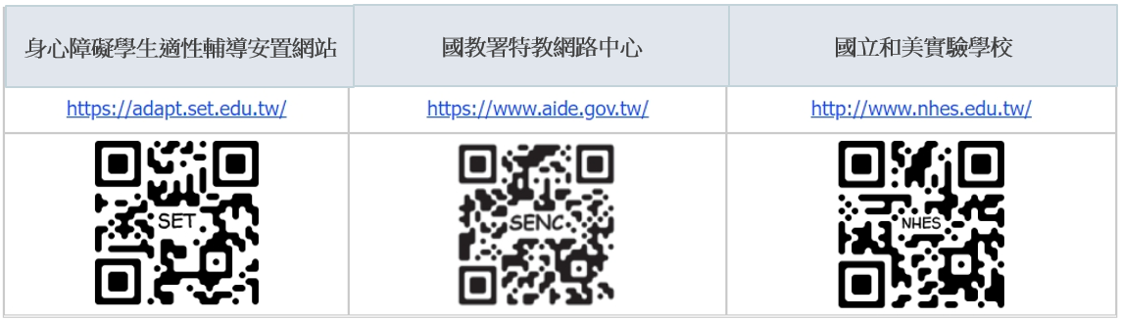
身心障礙生適性輔導安置
參加身心障礙學生適性輔導安置之學生，亦可參加免試入學或特色招生，並得擇一錄取結果報到。

Slide 30





五專招生管道說明
有意願就讀五專之免試生共有4次機會，其中又以五專優先免試入學名額最多。
五專優先免試入學、聯合免試入學之「超額比序項目積分」採計方式、「同分比序項目順序」、辦理方式、錄取方式等皆有所不同，請報名學生務必注意。
優免
聯免
續招
完免

Slide 31
五專免試入學
  全國不分區辦理單獨招生，共28所126科五專學校參加。
  完全不採計國中教育會考成績。
  僅限國中應屆畢業生參加。
  每位免試生僅得選擇1個學校科組志願
  五專優先免試入學之免試就學區為全國一區。
  招收對象為國中畢業生及具有同等學力者。
可依志向網路選填30個校科（組）為志願，經由招生委員會以電腦統一分發。
  全國一區，分北、中、南三個招生委員會辦理。
  學生可分別向北、中、南區聯合免試入學招生委員會報名，但各區限選擇一所五專招生學校申請。
完全免試
優先免試
聯合免試
技專校院招生策略委員會 https://www.techadmi.edu.tw
技專校院招生委員會聯合會 https://www.jctv.ntut.edu.tw

Slide 32
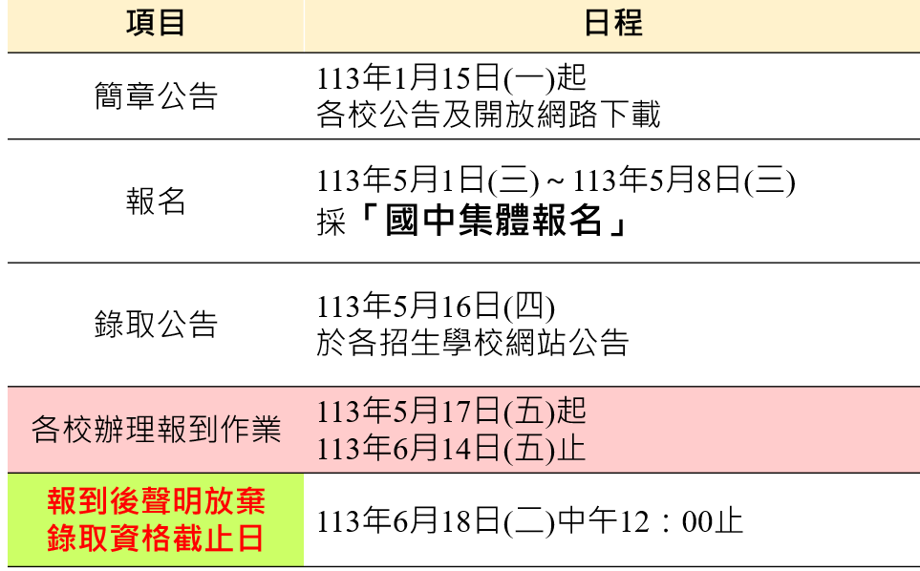
五專完全免試入學單獨招生_重要日程

Slide 33
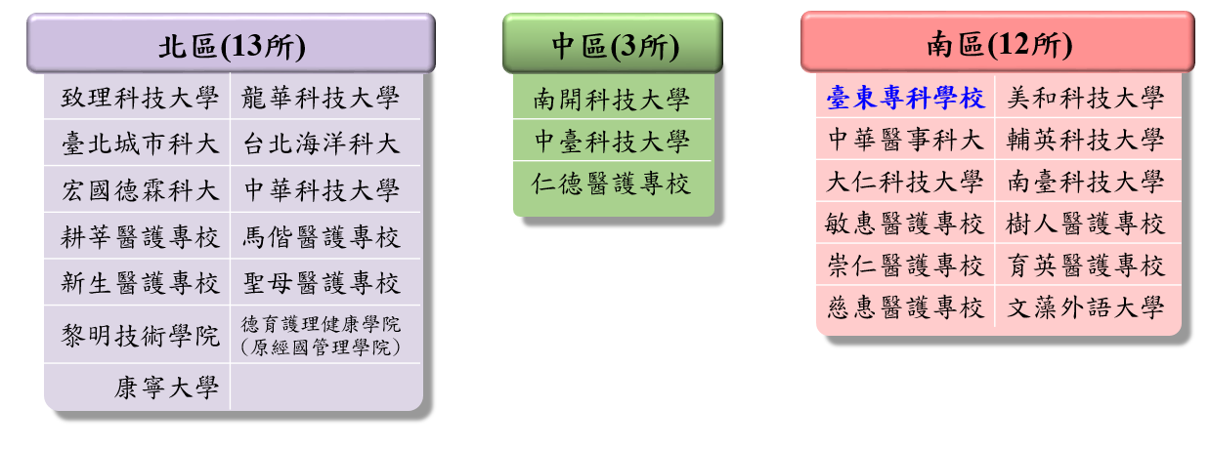
113學年度五專完全免試入學單獨招生學校

Slide 34
五專免試入學優先免試入學_重要日程
項目 | 日程
簡章發售及公告 | 113年1月15日(一)起發售及開放網路下載
報名 | 113年5月20日(一)～113年5月24日(五) 採「國中集體報名」或「網路個別報名」
網路選填志願 | 113年6月6日(四)上午10：00起 113年6月11日(二)下午5：00止
放榜 | 113年6月14日(五)上午 9：00起
錄取報到與放棄錄取資格截止日 | 113年6月18日(二)下午 2：00止

Slide 35
五專免試入學優先免試入學_重要提醒
高級中等學校各就學區優先免試入學及五專優先免試入學可同時報名，但二者皆錄取時，僅能擇一報到（報到後放棄錄取資格截止日：113年6月18日(星期二) 14：00止）。
五專優先免試入學錄取且報到者，若未依簡章規定日期前辦理放棄錄取資格，則不可報名北、中、南區五專聯合免試入學及免試續招。
「日常生活評量、體適能、適性輔導」未納入五專優先免試入學之超額比序項目中，亦無招生學校「自訂項目」。

Slide 36
五專聯合免試入學_重要日程
項目 | 日程
簡章發售及公告 | 113年1月15日（星期一）起發售及開放網路下載
報名 | 國中集體通訊報名、個別網路與通訊報名： 113年6月20日(星期四)起 113年6月28日(星期五)止 現場報名： 113年6月30日(星期日)
寄發現場登記分發 報到通知單 | 113年7月5日(星期五) (註：113年7月8日下午5時前免試生確認是否收到通知單，若未收到逕向各招生學校查詢)
現場登記分發報到 | 113年7月10日(星期三)
錄取生放棄錄取資格截止日 | 113年7月15日(星期一)12：00止

Slide 37
113學年度聯合免試五專招生學校
南區
高雄科技大學 | 澎湖科技大學
高雄餐旅大學 | 臺東專校
臺南醫護專校 | 美和科技大學
中華醫事科大 | 輔英科技大學
正修科技大學 | 南臺科技大學
慈惠醫護專校 | 樹人醫護專校
敏惠醫護專校 | 育英醫護專校
崇仁醫護專校 | 嘉南藥理大學
大仁科技大學 | 文藻外語大學

Slide 38




招生資訊查詢-五專招生委員會
>
五專優先免試入學招生委員會
>
承辦單位：技專校院招生委員會聯合會
http://www.jctv.ntut.edu.tw/u5/
五專聯合免試入學招生委員會
>
>
【北區】技專校院招生委員會聯合會
http://www.jctv.ntut.edu.tw/enter5/
>
>
【中區】仁德醫護管理專科學校
http://exam.jente.edu.tw
>
>
【南區】國立高雄餐旅大學
http://s5.nkuht.edu.tw

Slide 39
屏東區招收普通科學校介紹
綜合高中
屏東
女中
大同
高中
屏榮
高中
民生
家商
來義
高中
屏科
實中
潮州
高中
普通科
屏北
高中
屏東
高中
東港
高中
枋寮
高中
陸興
高中
恆春
工商
崇華
高中
美和
高中

Slide 40
屏東區技術型學校介紹
綜合高中
內埔
農工
佳冬
高農
屏東
高工
民生
家商
東港
海事
技術型
屏北
高中
屏榮
高中
恆春
工商

Slide 41
屏東區技術型高中專業群科介紹與說明
動力
機械群
電機與
電子群
土木與
建築群
機械群
化工群
水產群
商業與
管理群
職業
學校
海事群
外語群
餐旅群
設計群
家政群
農業群
食品群

Slide 42
屏東區技術型高中專業群科介紹與說明
機械群
製圖科
屏東高工
機械科
屏東高工
內埔農工
屏東高工進修部

Slide 43
屏東區技術型高中專業群科介紹與說明
動力機械群
農業機械科
(產特)
屏東
高工
汽車科
內埔
農工
內埔
農工
佳冬
高農
屏工
進修部

Slide 44
屏東區技術型高中專業群科介紹與說明
電機與電子群
電機科
屏東高工
電子科
內埔農工
屏榮高中
東港海事
恆春工商
屏東高工
資訊科
恆春工商
屏榮高中
恆春工商
屏工進修部
屏工進修部

Slide 45
屏東區技術型高中專業群科介紹與說明
土木與建築群
建築科
屏東高工
土木科(產特)
屏東高工

Slide 46
屏東區技術型高中專業群科介紹與說明
化工群
屏東高工
化工科
屏工進修部

Slide 47
屏東區技術型高中專業群科介紹與說明
商業與管理群
恆春
工商
資料處理科
民生
進修部
航運管理科(產特)
東港
海事
佳冬
高農
電子商務科
佳農
進修部
屏榮
高中
屏榮
進修部

Slide 48
屏東區技術型高中專業群科介紹與說明
設計群
民生家商
多媒體設計科
屏榮高中

Slide 49
屏東區技術型高中專業群科介紹與說明
農業群
佳冬高農
農場經營科(產特)
野生動物保育科(產特)
園藝科
(產特)
畜產保健科(產特)
內埔農工
佳冬高農
內埔農工
佳冬高農

Slide 50
屏東區技術型高中專業群科介紹與說明
食品群
食品加工科
水產食品科
(產特)
內埔農工
佳冬高農
東港海事
烘焙科
佳冬高農

Slide 51
屏東區技術型高中專業群科介紹與說明
家政群
家政科
幼兒保育科
內埔
農工
東港
海事
民生
家商
時尚造型科
屏榮
高中
照顧服務科(產特)
民生
進修部

Slide 52
屏東區技術型高中專業群科介紹與說明
餐旅群
餐飲管理科
觀光事業科
屏榮高中
恆春工商
恆春工商
佳冬高農
民生家商
恆春進修部
屏榮進修部
民生進修部

Slide 53
屏東區技術型高中專業群科介紹與說明
水產群
水產養殖科(產特)
東港海事

Slide 54
屏東區技術型高中專業群科介紹與說明
海事群
輪機科(產特)
東港海事

Slide 55
屏東區技術型高中專業群科介紹與說明
外語群
應用日語科
屏榮高中

Slide 56
屏東區技術型高中專業群科介紹與說明
原住民藝能科
內埔農工

Slide 57

適性入學輔導核心理念
適性入學輔導是”安身立命”的過程
選你所適，愛你所選
總的來說，志願選填參考因素：
性向所趨、
興趣所在、
能力所及、
就近考量。

Slide 58

學術傾向資賦優異學生
科學班甄選入學
屏東區免試入學
資優班鑑定
特色招生考試分發
圖示取自 Brgfx / Freepik，依其授權規定標註出處。http://www.freepik.com

Slide 59


技藝技術傾向學生
專業群科甄選入學
五專優先免試入學
五專聯合免試入學
五專完全免試單獨招生
技藝技能優良甄審入學
技術型及單科型學校免試獨招
實用技能學程
屏東區免試入學
選填專業群科
建教合作班
學習區完全免試入學選填專業群科

Slide 60

藝才出眾的學生
音樂、美術
舞蹈、戲劇
特色招生
藝才班甄選入學
特色招生
專業群科甄選入學
技藝技能優良甄審入學
五專七年一貫制

Slide 61

體育表現出眾的學生
特色招生體育班甄選入學
運動績優獨招
運動績優甄審
運動績優甄試
圖示取自 Brgfx / Freepik，依其授權規定標註出處。http://www.freepik.com

Slide 62

身心障礙學生
身心障礙學生適性輔導安置
各入學管道均提供2%外加名額
圖示取自 Brgfx / Freepik，依其授權規定標註出處。http://www.freepik.com

Slide 63

一般學生
優先免試入學
直升入學
學習區完全免試入學
屏東區免試入學
五專完全免試
五專優先免試
五專聯合免試入學
其他，例如：
進修部非應屆獨招
技術型及單科型學校免試獨招….
圖示取自 Brgfx / Freepik，依其授權規定標註出處。http://www.freepik.com

Slide 64
★溫馨提醒★
【考招分離】，注意各入學管道重要日程!!
  報名國中教育會考，不意謂報名入學管道
  有許多管道不採計國中教育會考
    科學班甄選入學
    學習區完全免試
    技優甄審入學
    部分就學區之優先免試入學
    實用技能學程
    建教合作班
    屏東區原住民實驗教育班(國立屏北高中)

Slide 65
★溫馨提醒★
請學生及家長注意所參加之入學管道，【報到與放棄錄取資格】時間
一定要仔細思考，慎重決定。
千萬不要逾期放棄。
招生簡章中通常都會有一段話：
經任一管道錄取且報到學生，需於其招生簡章所規定之放棄錄取資格期限內，完成放棄錄取資格，始得報名….。

Slide 66
★溫馨提醒★
沒有簡章之招生行為，
勿隨意同意招生學校要去就讀。
  保管好畢業證書
  勿隨意繳交入學相關費用
  有問題請向主管機關或各入學管道主辦學校反應，請求協助

Slide 67
★溫馨提醒★
提醒家長及學生可以至想要就讀的高級中等學校的網站，瀏覽學校的三年課程規劃。
  課程規劃要瀏覽適用113學年度入學學生
  學習歷程的參採
  學測及分科考試之科目及範圍均有變動
請學生及家長於入學高級中等學校後，務必注意各高級中等學校的宣導。

Slide 68
屏東區諮詢專線、網站
適性入學諮詢管道：
  各國中教務處、輔導室
  適性入學宣導團講師
  屏東縣政府(教育處)08-7230415#3618 黃先生
  教育部免付費諮詢專線0800-012-580
網路：
  國中畢業生適性入學宣導網(https://shs.k12ea.gov.tw/site/adapt-k12ea)
  教育部國民及學前教育署宣導型網站整合入口服務(https://shs.k12ea.gov.tw/)
  屏東縣政府教育處網站(https://www.ptc.edu.tw)

Slide 69
感謝聆聽
敬請指教

